Slide 1

TÍTULO DE
TU PRESENTACIÓN
Incluye tu presentación personal en caso
que sea necesario.

Slide 2

CONTENIDO
Texto de ejemplo
Texto de ejemplo
Texto de ejemplo
Texto de ejemplo

Slide 3

CITA O FRASE
(Opcional) Agregar cita de autor que haga alusión al
tema que vas a tratar.

Slide 4



TEMA 1
Puedes dividir la información en columnas
“Este es un ejemplo de texto en tres columnas”.
IDEA 1
Este es un texto de ejemplo. En estos párrafos resume las ideas del tema 1. Recuerda que las diapositivas son una ayuda visual para realizar tu presentación, por tal razón deben ser breves.
Este es un texto de ejemplo. En estos párrafos resume las ideas del tema 1. Recuerda que las diapositivas son una ayuda visual para realizar tu presentación, por tal razón deben ser breves.
Este es un texto de ejemplo. En estos párrafos resume las ideas del tema 1. Recuerda que las diapositivas son una ayuda visual para realizar tu presentación, por tal razón deben ser breves.

Slide 5

TEMA 2
Este es un texto de ejemplo. En este párrafo resume las ideas del tema 2. Recuerda que las diapositivas son una ayuda visual para realizar tu presentación, por tal razón deben ser breves. Puedes ayudarte de imágenes llamativas, “una imagen vale más que mil palabras”.

Slide 6

TEMA 3
Puedes dividir la información en columnas
“Este es un ejemplo de texto en tres columnas”.
Este es un texto de ejemplo. En estos párrafos resume las ideas del tema 3. Recuerda que las diapositivas son una ayuda visual para realizar tu presentación, por tal razón deben ser breves.
IDEA 1
IDEA 1
Este es un texto de ejemplo. En estos párrafos resume las ideas del tema 3. Recuerda que las diapositivas son una ayuda visual para realizar tu presentación, por tal razón deben ser breves.
IDEA 1
IDEA 2

Slide 7

TEMA 4
Este es un texto de ejemplo. En este párrafo resume las ideas del tema 4. Recuerda que las diapositivas son una ayuda visual para realizar tu presentación, por tal razón deben ser breves. Puedes ayudarte de imágenes llamativas, “una imagen vale más que mil palabras”.

Slide 8
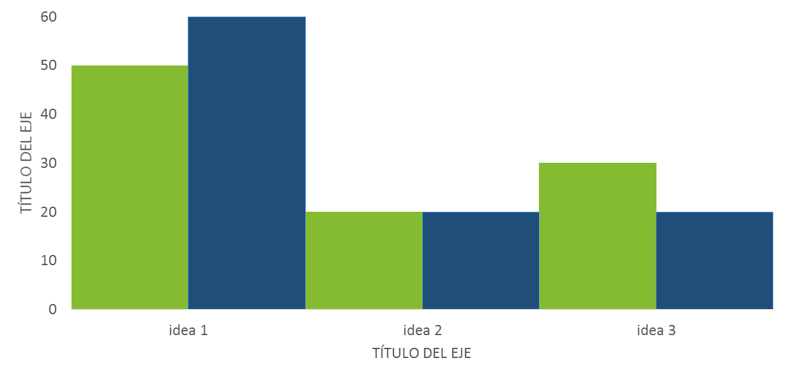
GRÁFICOS
Utiliza gráficos para respaldar tus ideas. Ejemplo gráfico columnas.

Slide 9
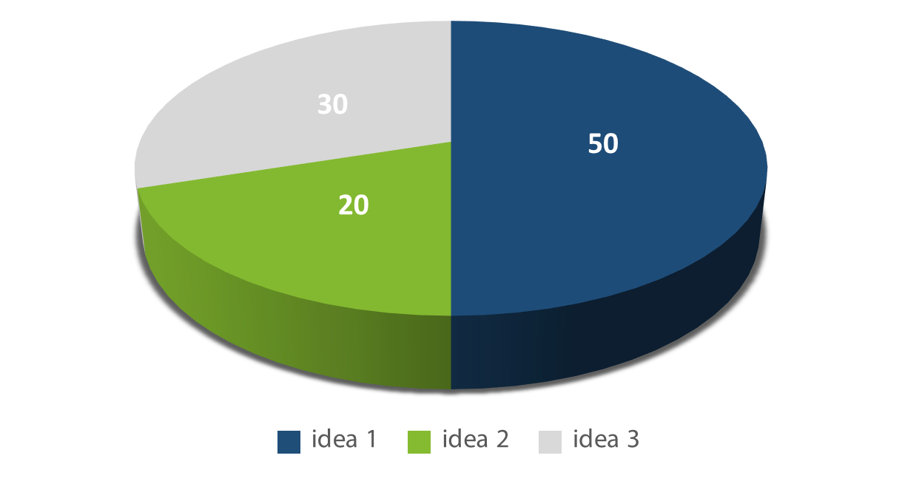
GRÁFICOS
Utiliza gráficos para respaldar tus ideas. Ejemplo gráfico circular.

Slide 10
TABLA DE DATOS
Se utiliza para hacer una comparación de datos
A | B | C
100 | 200 | 300
50 | 150 | 250
20 | 60 | 120

Slide 11


VISUALIZACIÓN DE PROYECTOS
MOBILE
TABLET
PC

Slide 12

CONCLUSIONES
O RECOMENDACIONES
Sintetizar los resultados de su investigación.
Resumir lo que se deduce de los temas tratados.

Slide 13

¡¡GRACIAS!!
Sección para preguntas

